Slide 1


SISTEM INFORMASI MANAJEMEN

Slide 2
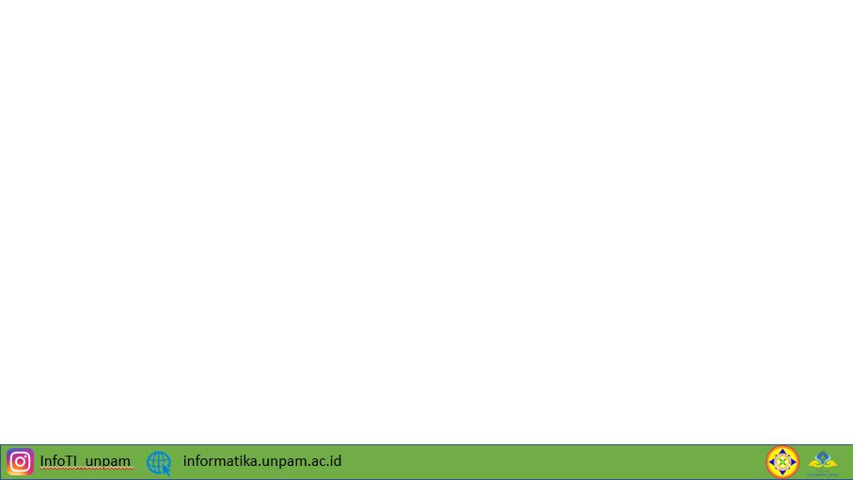





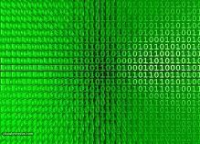
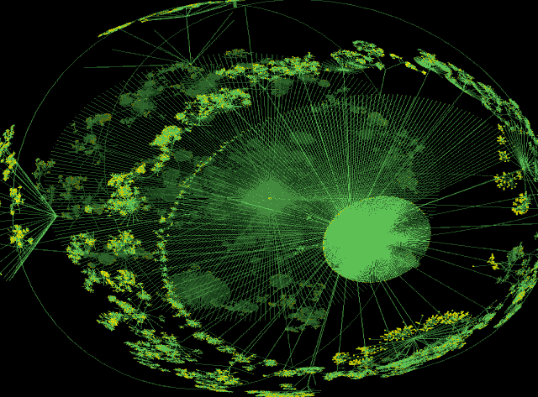
Era Informasi
Jutaan komputer
Networks
+
+
Data

Slide 3

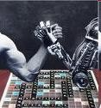
Komputer
Komputer mengerjakan hampir apa saja
Komputer tidak perlu tidur
Komputer tidak lelah
Komputer tidak pulang rumah karena sakit, atau
Ambil cuti untuk refreshing / rekreasi
Seringkali lebih efisien daripada manusia

Slide 4

Komputer vs Manusia
Karenanya, dengan alasan ekonomis, kecenderungan untuk mengganti manusia dengan komputer sangat tinggi
Teller bank, operator telepon, jasa pengetikan, graphic artist, satpam, buruh perakitan

Slide 5

Komputer vs Manusia
Bahkan profesional seperti
dokter, pengacara, guru, akuntan,
psikolog menemukan bahwa komputer dapat melakukan beberapa tugas mereka lebih efektif.

Slide 6


MEMAHAMI ISU ETIKA DAN SOSIAL TERKAIT DENGAN SISTEM INFORMASI
Etika (Ethics) Merujuk pada sebuah prinsip benar dan
salah yang digunakan seseorang,
yang bertindak sebagai pelaku moral yang bebas, untuk membuat
keputusan untuk mengarahkan perilakunya.
Perkembangan Teknologi informasi akan menghasilkan banyak manfaat disatu sisi tetapi menimbulkan kerugian disisi yang lain.
Permasalahan etika dalam
sistem
informasi
telah
memberi desakan baru dengan semakin maraknya penggunaan Internet dan Perdagangan Elektronik.

Slide 7


Contoh Keputusan Etika yang salah Oleh Para Manajer Perusahaan
Enron
  perusahaan Energi Amerika terkemuka dibidang listrik, gas alam cair mengalami : Tiga eksekutif teratas dinyatakan bersalah atas kesalahan dalam mengemukakan keuntungan dengan menggunakan skema akuntansi yang tidak benar dan membuat laporan salah kepada pemegang saham. Dinyatakan pailit tahun 2001
WordCom
  Perusahaan telekomunikasi terbesar kedua di Amerika serikat. Direktur utamannya dinyatakan bersalah karena dengan tidak benar menggelembungkan pendapatan miliaran dolar dengan menggunakan metode akuntansi yang tidak sah. Dinyatakan pailit tahun 2002 dengan hutang mencapai $ 41 Miliar.
PT. Bank Lippo Tbk
  Terjadinya kekurang hati-hatian sehingga terdapat perbedaan laporan antara yang diserahkan ke Bapepam dan yang dipublish ke Media Cetak, Direksi dikenakan sanksi Rp. 2,5 Miliar tahun 2002

Slide 8


LIMA DIMENSI MORAL ERA
INFORMASI
Isu Etika, sosial dan politis utama yang muncul oleh adanya sistem
informasi mencakup dimensi moral berikut :
Hak dan Kewajiban Informasi
  Privasi dan kebebasan di Era Internet
Kepemilikan Hak dan Kewajiban
  Kekayaan Intelektual : Hak Cipta, Hak Paten
Akuntabilitas, Liabilitas dan Pengendalian
  Siapa yang bertanggung Jawab ?
Kualitas Sistem
  Kualitas data dan Kesalahan Sistem
Kualitas Hidup
  Ekuitas, Akses dan batasan

Slide 9

4 Isu Etika dalam Teknologi Informasi
Isu privasi: Privasi informasi adalah hak untuk menentukan kapan, dan sejauh mana informasi mengenai diri sendiri dapat dikomunikasikan kepada pihak lain. Hak ini berlaku untuk individu, kelompok, dan institusi.
Isu akurasi: autentikasi, kebenaran, dan akurasi informasi yang dikumpulkan serta diproses. Siapa yang bertanggung jawab atas berbagai kesalahan dalam informasi dan kompensasi apa yang seharusnya diberikan kepada pihak yang dirugikan?
Isu properti: kepemilikan dan nilai informasi (hak cipta intelektual). Hak cipta intelektual yang paling umum berkaitan dengan TI adalah perangkat lunak.
Isu aksesibilitas: hak untuk mengakses infomasi dan pembayaran biaya untuk mengaksesnya. Hal ini juga menyangkut masalah keamanan sistem dan informasi

Slide 10
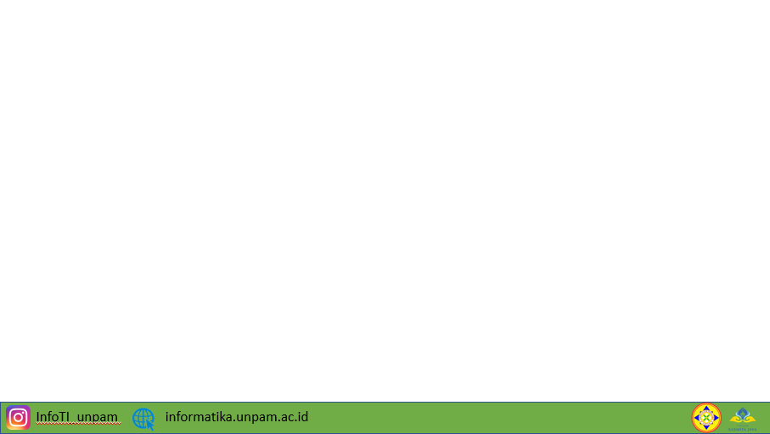


TREN TEKNO MEMUNCUL | LOGI YANG KAN ISU ETIKA
TREN | PENGARUH
Kecepatan komputasi berlipat dua kali setiap 18 bulan | Banyak organisasi bergantung pada sistem komputer untuk operasi yang penting
Biaya penyimpanan data menurun dengan cepat | Perusahaan dapat dengan mudah memelihara secara terperinci masing-masing basis datanya
Kemajuan analisis data | Perusahaan dapat menganalisis data berukuran besar yang diperoleh secara terpisah untuk mengembangkan profil yang terperinci atas perilaku individu
Kemajuan jaringan dan internet | Menyalin data dari satu lokasi kelokasi yang lain dan mendapatkan data pribadi dari lokasi yang jauh menjadi sangat mudah

Slide 11
ETIKA DALAM MASYARAKAT
INFORMASI
Tanggung Jawab (responsibility)
Sebuah elemen penting dari tindakan etika.Tanggung jawab berarti bahwa anda menerima semua biaya, kewajiban dan keharusan yang akan muncul sebagai konsekuensi dari keputusan yang anda buat
Akuntabilitas (Accountability)
  Adalah ciri-ciri dari sistem dan institusi sosial; ini berarti bahwa ada mekanisme yang menentukan siapa yang melakukan tindakan dan siapa yang bertanggung jawab.
Liabilitas (Liability)
  Adalah ciri-ciri sistem politis dimana suatu badan hukum mengambil peranan yang memberi izin kepada individu untuk memperbaiki kerugian yang disebabkan oleh pelaku, sistem atau organisasi lain.
Proses Wajib (due process)
  Adalah ciri yang terkait dari masyarakat hukum dan merupakan sebuah proses dimana hukum diketahui dan dipahami dengan baik dan ada kemampuan untuk naik banding ke pihak yang memiliki wewenang lebih tinggi untuk memastikan bahwa hukum ditegakkan.

Slide 12
5 LANGKAH ANALISIS ETIKA
Indentifikasi dan jelaskan faktanya dengan jelas
Definisikan konflik atau dilemanya dan indetifikasi nilai-nilai luhur yang terlibat
Indetifikasi pihak-pihak yang berkepentingan
Indentifikasi pilihan yang dapat anda ambil dengan beralasan
Indetifikasi potensi konsekuensi dari pilihan anda

Slide 13
KEJAHATAN DAN PENYALAHGUNAAN KOMPUTER
Kejahatan Komputer (Computer Crime) adalah tindakan melanggar hukum melalui penggunaan komputer atau tindakan menyerang suatu sistem komputer.
Penyalahgunaan komputer (Computer abuse) adalah tindakan menggunakan komputer yang mungkin legal tetapi dianggap tidak beretika.

Slide 14




RESIKO KESEHATAN PENGGUNAAN
KOMPUTER
Cedera stres berulang; Repetitive stress injury (RSI)
Terjadi ketika sekelompok otot dipaksa melakukan tindakan berulang-ulang dan dengan beban yang tinggi atau puluhan ribu kali perulangan dengan beban ringan.
Penyebab yang terbesar adalah Keyboard Komputer Contoh : CTS (carpal
tunnel syndrom)
Gejala CTS : mati rasa, nyeri yang menyentak, kesemutan dll.
Sindrom penglihatan komputer ; Computer Vision Syndrome (CVS)
  Kondisi mata yang tegang karena melihat layar monitor komputer untuk waktu yang lama
  Gejala CVS : Sakit kepala, pandangan kabur, serta mata kering dan iritasi
Technostress
  Stres yang timbul dari penggunaan komputer
  Gejala : mudah marah, perasaan tidak bersahabat dengan orang lain, tidak
sabaran dan keletihan.

Slide 15
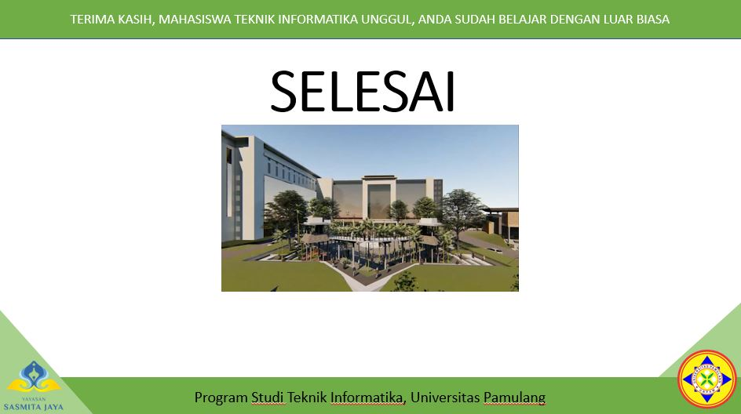
SELESAI

